Slide 1
Если бы не было силы трения!
Афанасьева Екатерина
Ученица 7 «б» класса

Slide 2
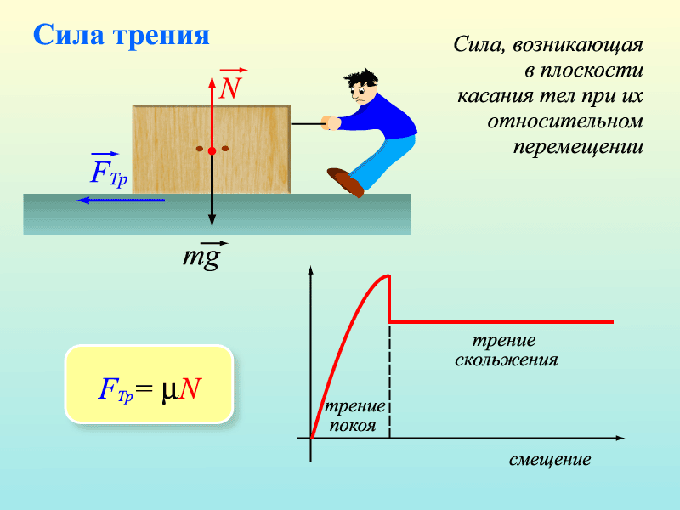
А что такое сила трения?
Это сила, возникающая в результате взаимодействия поверхностей. Направлена в сторону, противоположную направлению движения, вдоль соприкасающихся поверхностей.

Slide 3
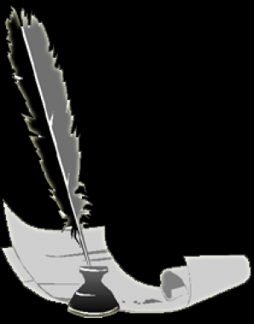
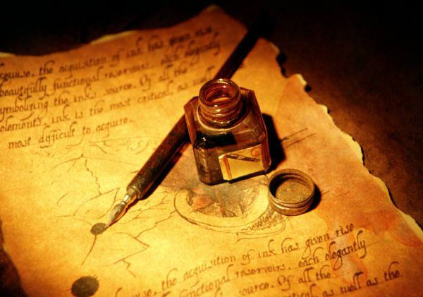
Если бы не было силы трения,
Мы бы не написали стихотворение!

Slide 4
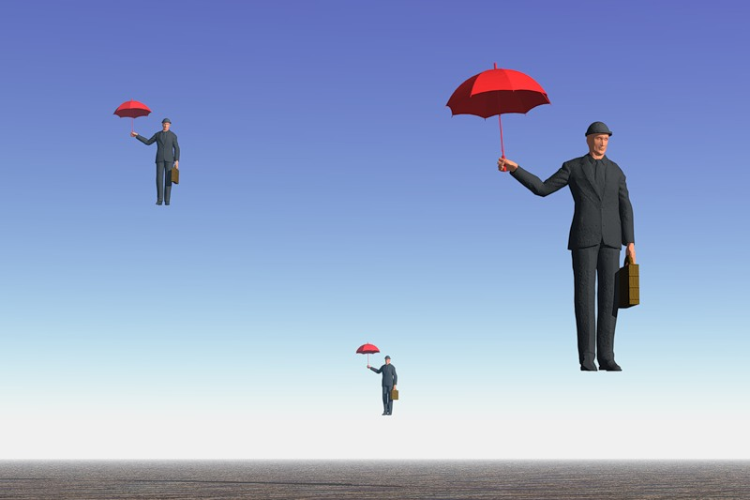
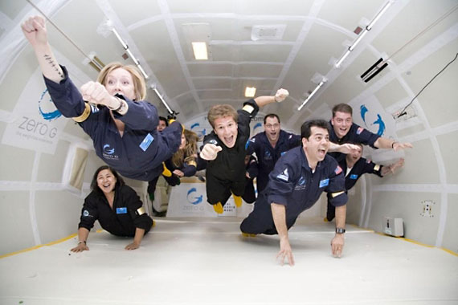
Если бы не было силы трения,
Мы не смогли бы ходить по земле!

Slide 5
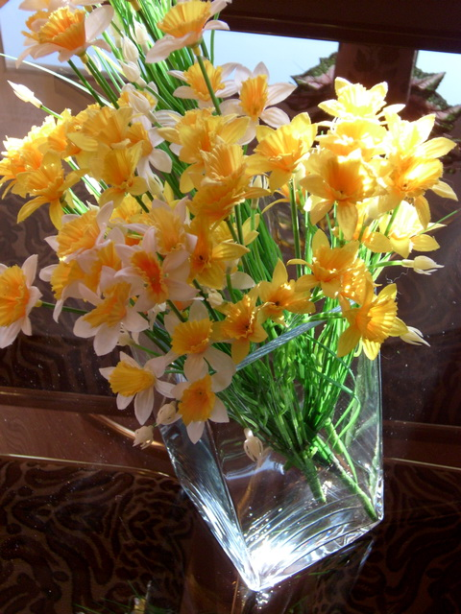
Если бы не было силы трения,
Все бы выскальзывало из рук!

Slide 6
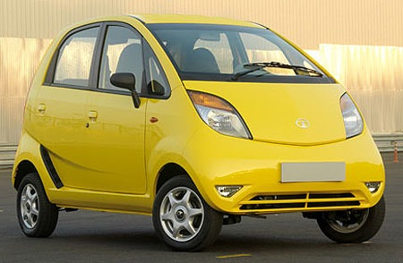
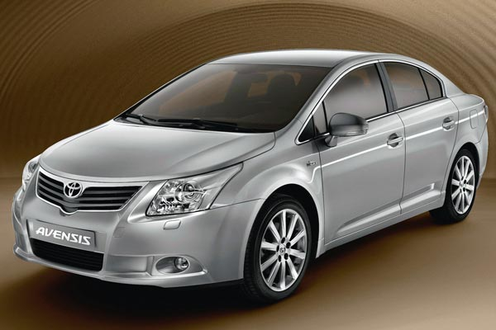
Если бы не было силы трения,
Автомобиль не смог бы начать движение!

Slide 7
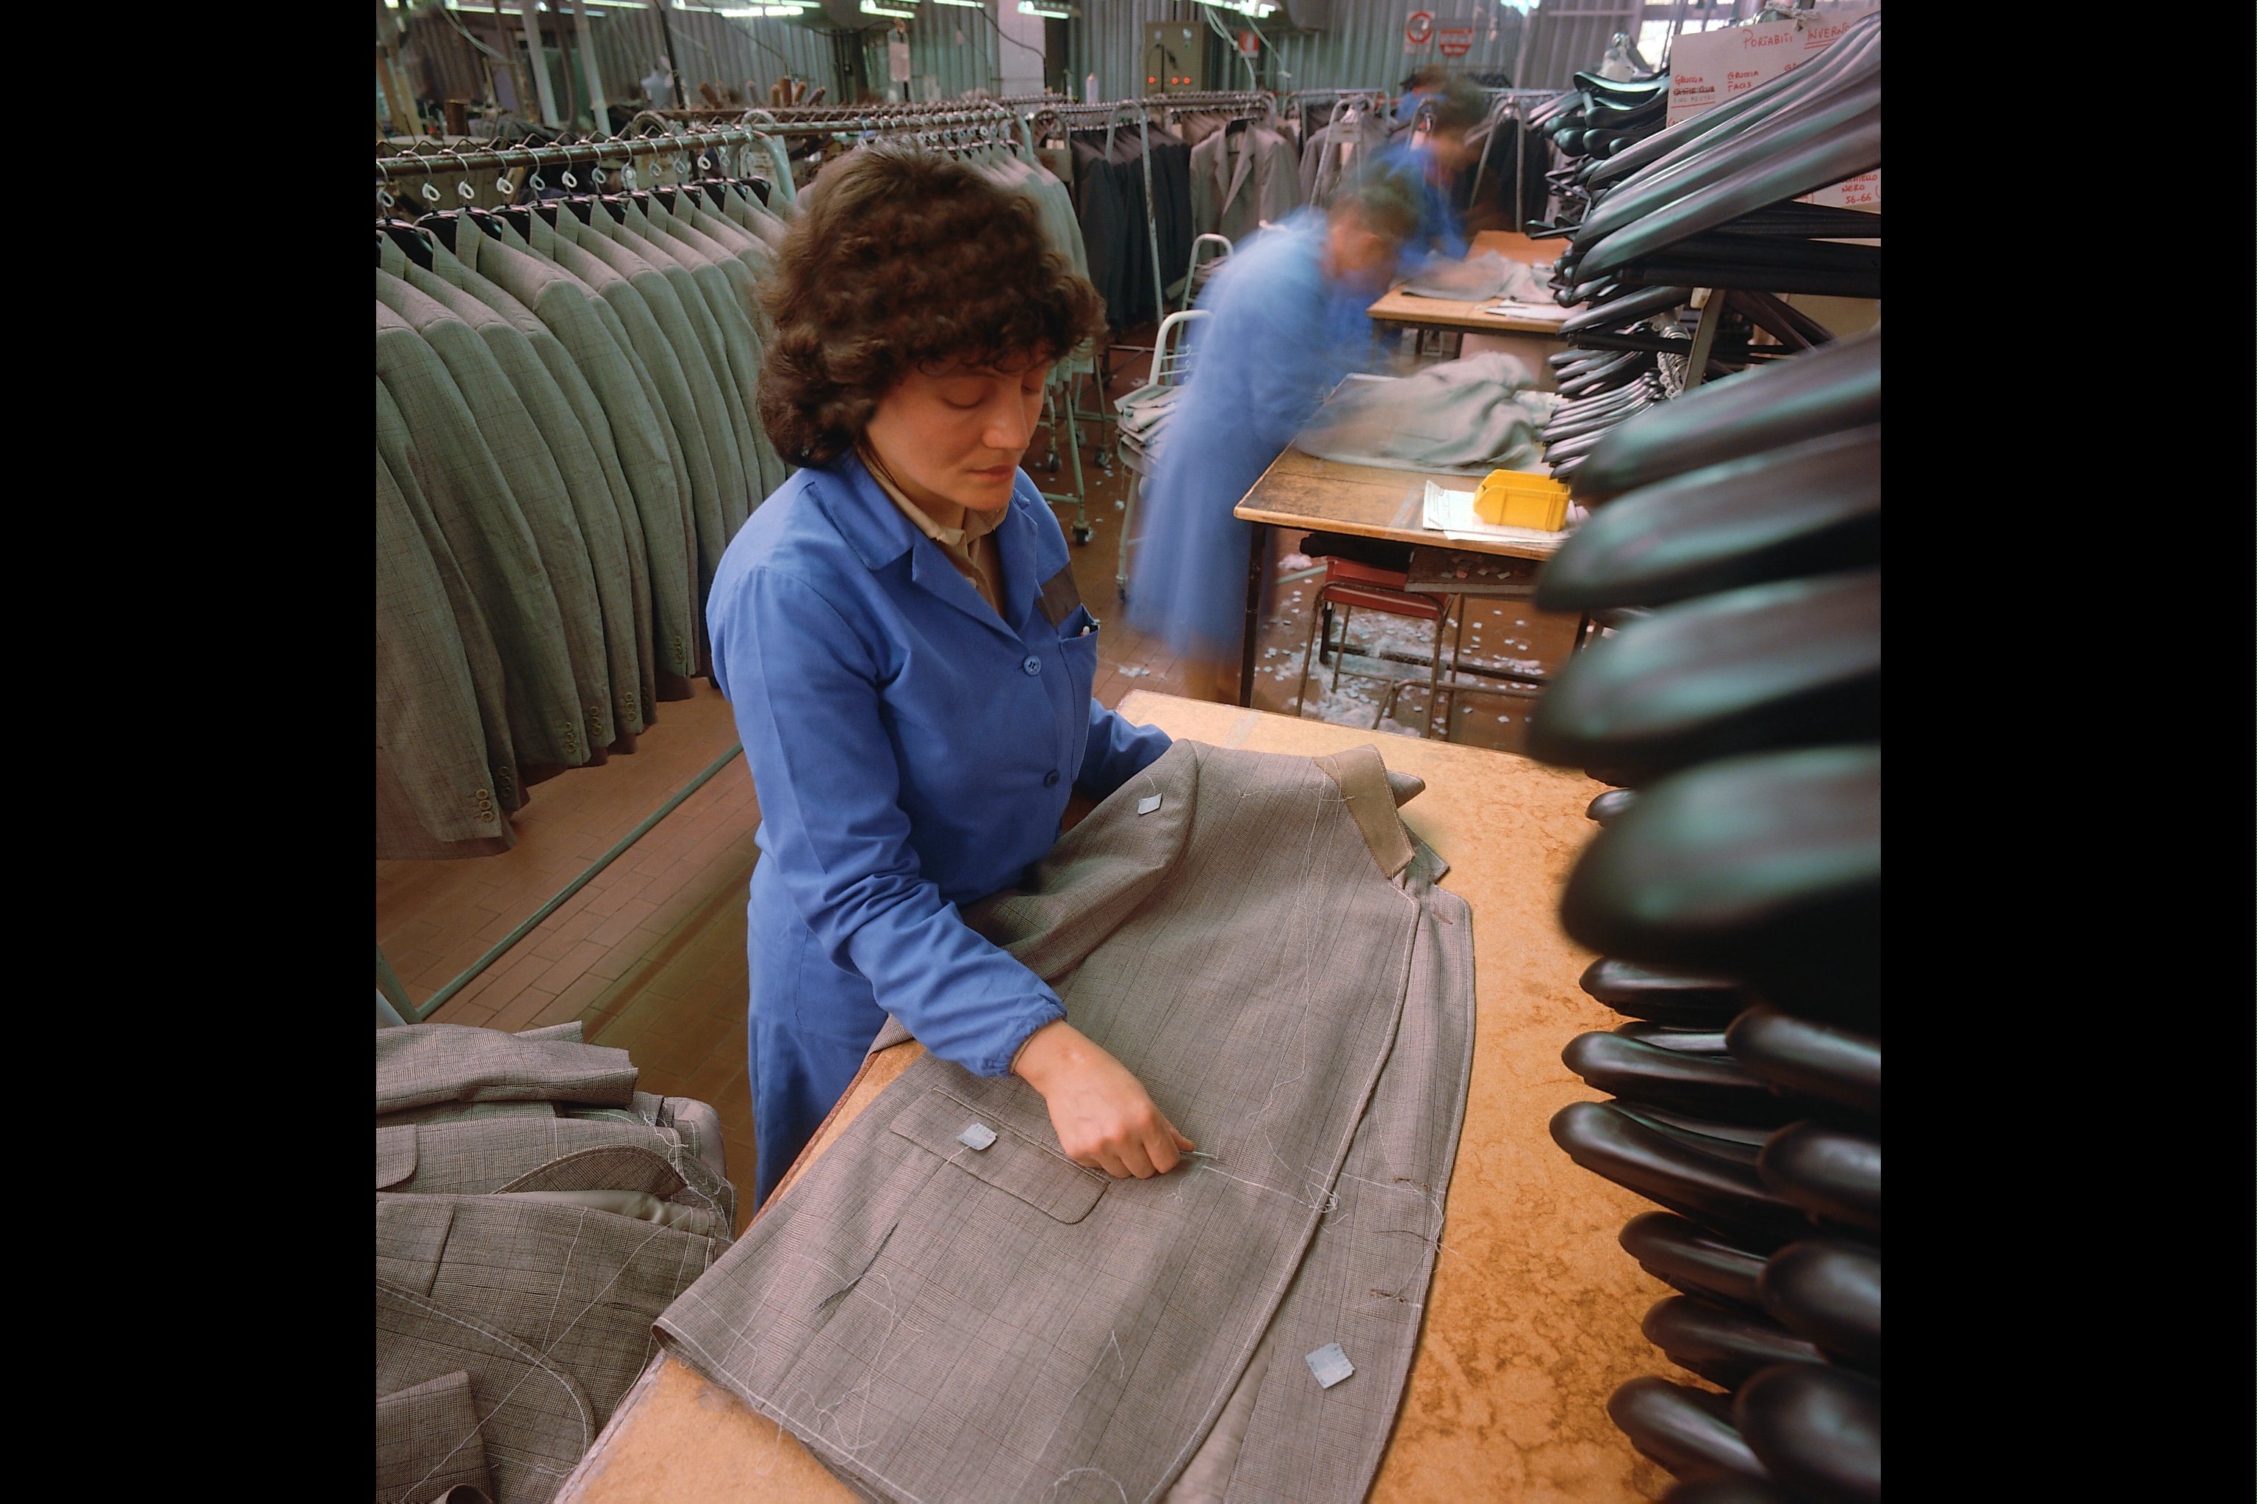
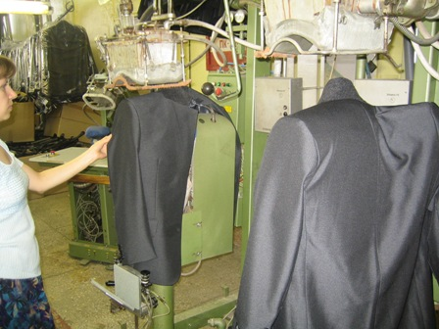
Если бы не было силы трения,
Мы бы одежду сшить не смогли!

Slide 8
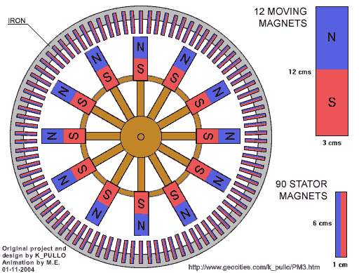
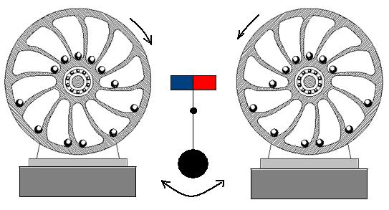
Если бы не было силы трения,
Были бы вечные двигатели!

Slide 9
КОНЕЦ!!!

